Slide 1
당신의 꿈을 응원합니다.
꿈폐소생술
캠페인
팀장 문정주 의원

Slide 3
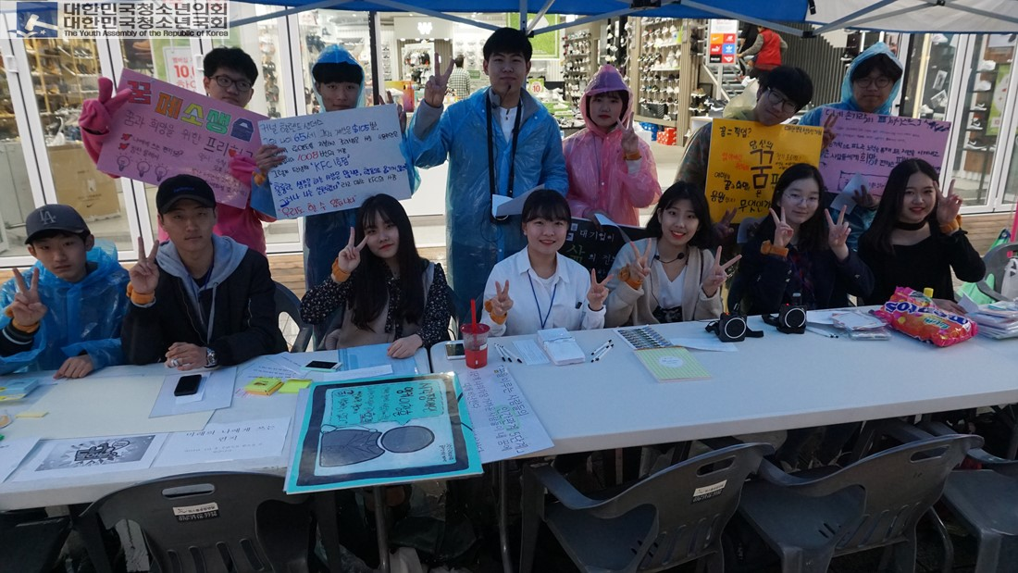
꿈 선서문 낭독

Slide 4
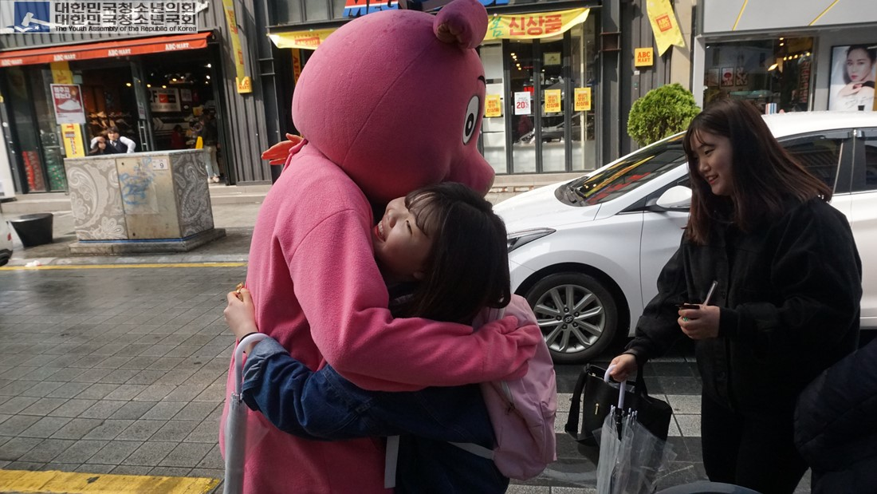
프리허그

Slide 5
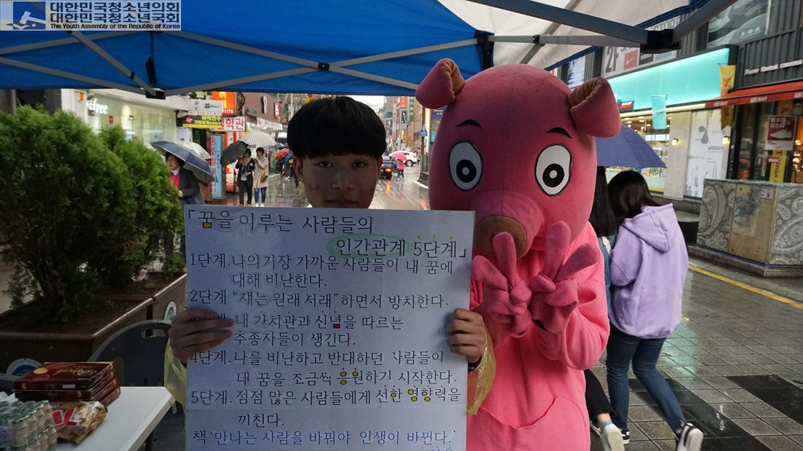
피켓 활동

Slide 6
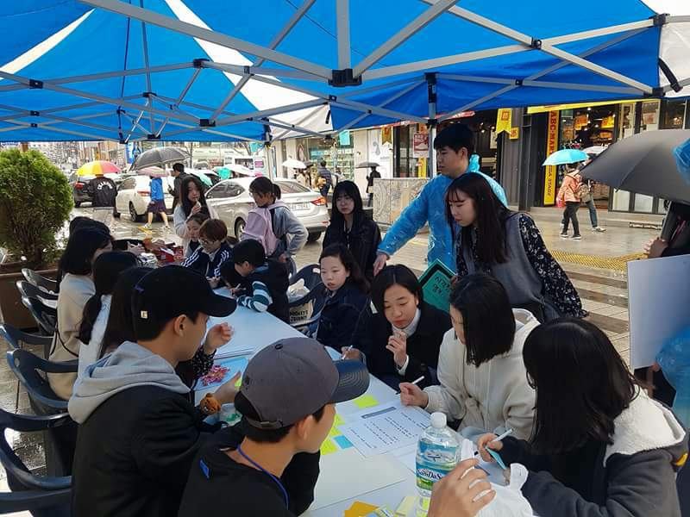
부스 활동

Slide 7
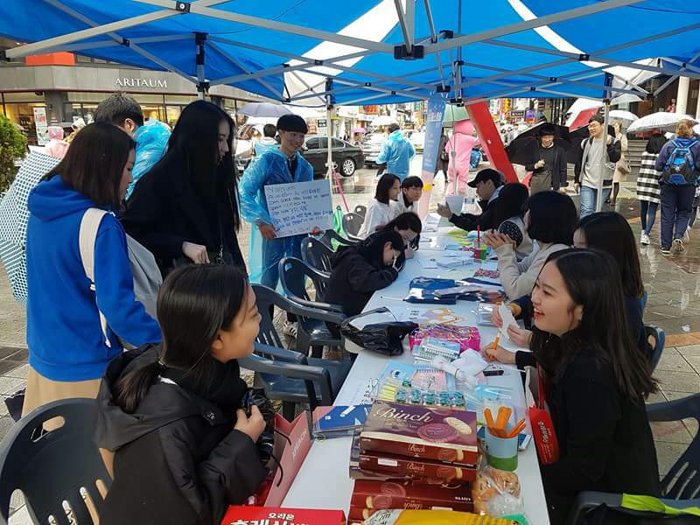
부스 활동

Slide 8
부스 활동
내 꿈을 가로막는 것 삭제하기
상품 제공 부스 & 꿈 상담 신청 부스
R = VD
미래의 나에게 쓰는 편지
응원 릴레이
나를 돌아보는 질문지

Slide 9
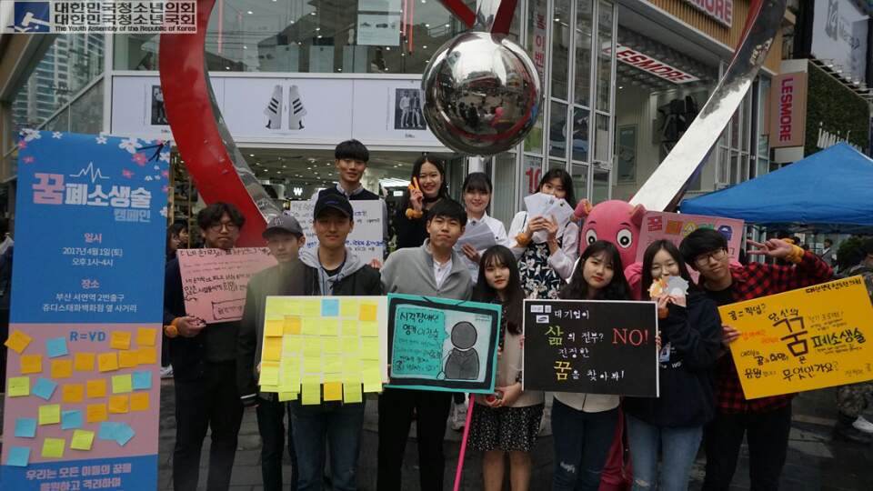

Slide 10
집행부 개편 진행
총 인원 23명
팀장 문정주 의원(청소년권익위원회)
부팀장 최윤서 의원(교육과학기술위원회)
서기 최세희 의원(교육과학기술위원회)

Slide 11
2
차 캠
페
인
8월 19일 토요일
OR
8월 26일 토요일
in 광화문 북측 광장

Slide 12
2차 캠페인 활동 내용
기존 활동
(부산 캠페인)
추가 기획 활동

Slide 13
LET’S 긍정 캠페인
긍정 마인드를 갖도록 도움을 주는 캠페인
-남들이 몰라주는 나만의 장점 적기
-부정적인 생각 적어서 찢어버리기
-부정적인 단어 긍정적인 단어로 순화하기
-긍정의 한마디 적기
-감사했던 일 & 인생에서 최고의 순간 적어보기

Slide 14
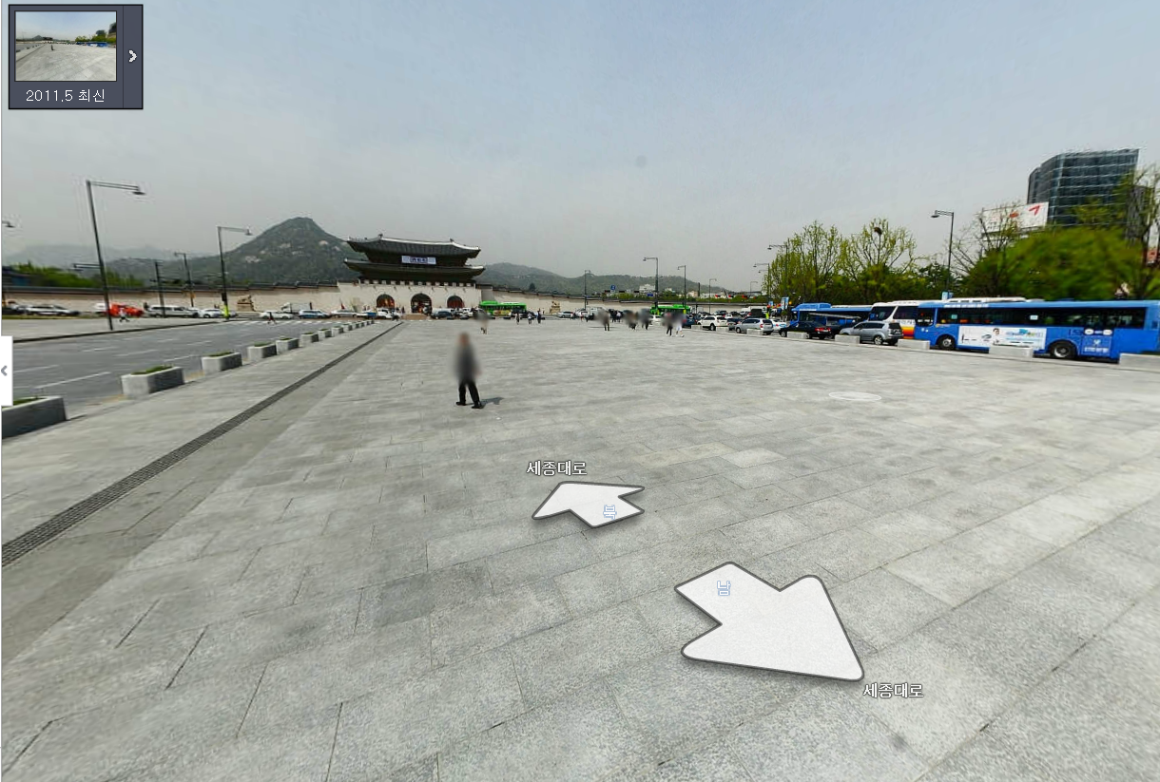
부스 2개 운영 & 캠페인 진행 인원 30명 필요

Slide 15
꿈폐소생술 캠페인 마스코트 제작 중
출처 표시

Slide 16
감사합니다.

